Slide 1

ÜSKÜDAR ÜNİVERSİTESİ Fen Bilimleri Enstitisü 2023-2024 Bahar Dönemi Doğal Dil İşleme (YZM509/1) Vize Araştırma Ödevi Konu : Makine Çevirisi ve Görüntü Altyazılama Danışman Öğretim Elemanı Dr. Öğr. Üyesi FATİH ŞAHİN
Öğrenci Adı-Soyadı: Emre AKBULUT
Öğrenci Numarası : 234329051
Öğrenci Bölüm Adı: Yapay Zeka Mühendisliği(Yüksek Lisans)

Slide 2
Giriş ve Öz
MODERN YAKLAŞIMLARLA MAKİNE ÇEVİRİSİ
Makine çevirisi, farklı diller arasında anlamlı metin çevirisi yapabilen bilgisayar destekli teknolojilerin genel adıdır.
Yapay zeka ve derin öğrenme tekniklerinin ilerlemesi ile bu alanda önemli gelişmeler kaydedilmiştir.
Bu araştırma, nöral ağ tabanlı modellerin ve çeviri sürecinde kullanımını ele almaktadır.
Yapılan literatür çalışmasından da anlaşıldığı üzere popüler bir araştırma alanıdır.

Slide 3
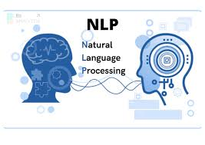
Ana Konular
Makine Çevirisi Teknolojileri
Neural Network Tabanlı Modeller ve Kullanımı
Görüntü Altyazılama ve Entegrasyonu
Çeviri Sürecinde Yeni Nesil Teknolojiler

Slide 4
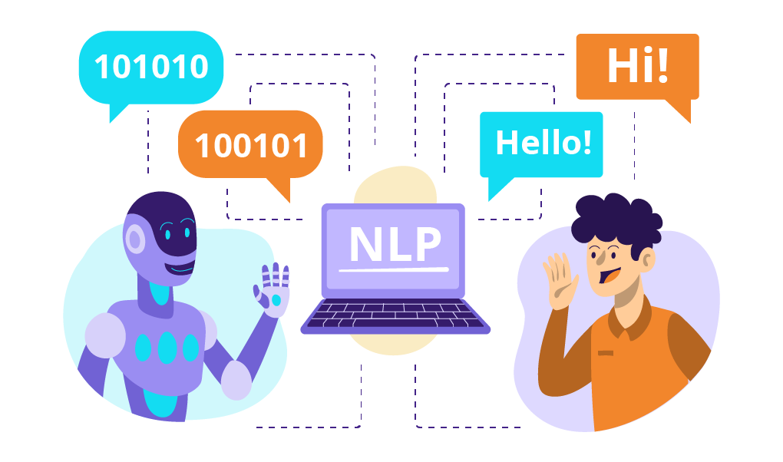
Uygulama Planları
Projenin uygulama aşamaları, kullanılacak teknolojiler ve çeviri modelleri ile ilgili planlar detaylandırılmıştır.
Özellikle, görüntü altyazılama teknolojisi ile makine çevirisi entegrasyonunun önemi vurgulanmıştır.

Slide 5
Projeyi Gerçekleştirirken İzlenecek Yol Haritası
1- Veri Toplama ve Hazırlama:
Çeviri yapmak için büyük miktarda çift dilli metin verisine ihtiyacımız olacak. Bu veriler, özellikle eğitim için kullanılan paralel corpora olarak bilinir.
Bu verileri çeşitli kaynaklarından edinebiliriz, örneğin OPUS birçok dil çifti için geniş bir veri kaynağı sağlar.
2- Model Seçimi ve Eğitimi:
Günümüzde, çeviri için en yaygın kullanılan modeller Transformer tabanlı modellerdir. Örnek olarak, Google’ın Gemini veya OpenAI'nın GPT modelleri kullanılabilir.
Bu modelleri, kendi veri setimiz üzerinde önceden eğitimli modelleri daha da geliştirerek veya sıfırdan eğitim yaparak kullanabiliriz.

Slide 6
Projeyi Gerçekleştirirken İzlenecek Yol Haritası
3- Modelin Eğitimi:
Model eğitimi için Python'da TensorFlow veya PyTorch gibi kütüphanelerini kullanabiliriz.
Eğitim sürecini izlemek için kayıp (loss) ve doğruluk (accuracy) gibi metrikleri kullanarak modelimizde iyileştirmeler yapabiliriz.
4- Modelin Değerlendirilmesi ve İyileştirilmesi:
Modelin performansını test veri seti üzerinde değerlendirebiliriz.
Performansı artırmak için hiperparametre ayarlamaları yaparak, gerekiyorsa model mimarisinde değişiklikler düşünebiliriz.
5- Uygulama ve Kullanıcı Arayüzü:
Modelimizi bir web uygulamasına entegre ederek kullanıcıların gerçek zamanlı çeviri yapmasını sağlayabiliriz. Flask veya Django gibi Python tabanlı bir web framework kullanabiliriz.

Slide 7
Mini Bir Makine Çevirisi Demosu Tasarımı
1 Adım: Veri Hazırlama
import pandas as pd
# CSV dosyasından çeviri verilerini yükleyelim
data = pd.read_csv('dataset.csv')
# İngilizce ve Türkçe sütunları ayırın
english_sentences = data['English']
turkish_sentences = data['Turkish']
2 ve 3 Adım: Model Eğitimi (Basit olarak)
from transformers import MarianMTModel, MarianTokenizer
model_name = 'Helsinki-NLP/opus-mt-en-tr'
tokenizer = MarianTokenizer.from_pretrained(model_name)
model = MarianMTModel.from_pretrained(model_name)
# Bir örnek cümle üzerinde çeviri yapalım
sample_sentence = "Hello, how are you?"
encoded = tokenizer.encode(sample_sentence, return_tensors="pt")
decoded = model.generate(encoded)
translated = tokenizer.decode(decoded[0], skip_special_tokens=True)
print(translated)

Slide 8
Mini Bir Makine Çevirisi Demosu Tasarımı
5 Adım: Flask ile Basit Web Uygulaması
from flask import Flask, request, render_template
app = Flask(__name__)
@app.route('/', methods=['GET', 'POST’])
def translate():
if request.method == 'POST':
text = request.form['text']
encoded = tokenizer.encode(text, return_tensors="pt")
decoded = model.generate(encoded)
translated_text = tokenizer.decode(decoded[0], skip_special_tokens=True)
return render_template('translate.html', original=text, translation=translated_text)
return render_template('translate.html', original='', translation='')
if __name__ == '__main__':
app.run(debug=True)

Slide 9
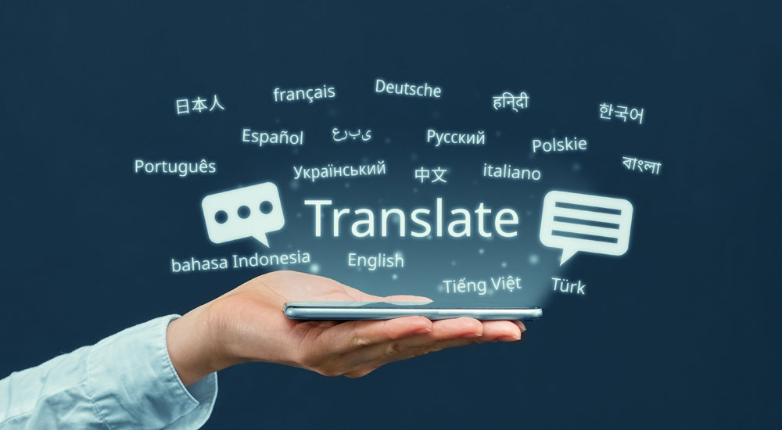
TEŞEKKÜR EDERİM…

